Slide 1
Dispositivo Periferal Interface Adapter (PIA)
Configurazione “Communic”
Protocollo di handshacking - Tempificazione

Slide 2
Configurazione «Communic»
Consideriamo due sistemi identici che comunicano tramite due periferiche parallele
Sistema 1
Sistema 2
Memoria
Terminal
Terminal
Memoria
Processore
PIA
PIA
Processore

Slide 3
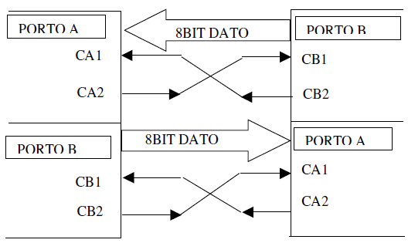
Pia
Ogni periferica parallela consta di due porti A e B, ciascuno dei quali ha 2 segnali CA1 e CA2 (CB1e CB2), e tre registri: uno per il modo (DRA/DRB), uno per il dato (PRA/PRB) ed uno per il controllo/stato (CRA/CRB) .
NOTA: modo e dato sono allo stesso indirizzo di memoria. Settando opportunamente lo stato, è possibile accedere o al modo o al dato.

Slide 4


Operazione di scrittura (mod 100)
Il segnale CB2 del sistema 1 si abbassa (1→0)
Il sistema 1 scrive un dato sul porto B della PIA
Il segnale CA1 del sistema 2 si abbassa (1→0)
Il flag CRA7 del sistema 2 si alza
Interruzione IRQA=1 nel sistema 2
Il sistema 2 legge il dato sul porto A della PIA
Ipotesi di partenza: CRB7=0
Il sistema 1 resta in attesa che CRB7 diventi 1 (ACK) per poter scrivere un ulteriore dato
Nota: in mod 100:
CB2 si abbassa dopo una scrittura e ritorna alto dopo la successiva transizione attiva di CB1.
CA2 si abbassa dopo una lettura e ritorna alto dopo la successiva transizione attiva di CA1.

Slide 5
Operazione di lettura (mod 100)
Il flag CRA7 e il segnale CA2 del sistema 2 si abbassano
Il segnale CB1 del sistema 1 si abbassa (1→0)
Il flag CRB7 del sistema 1 si alza e si alza anche CB2
ACK
Il sistema 2 legge il dato sul porto A della PIA
Il flag CRB7 alto sblocca il trasmittente che può scrivere il successivo carattere.
Tale flag resta settato e va posto a zero “manualmente” effettuando una lettura fittizia da PRB prima di scrivere il successivo carattere.
A seguito della lettura: CB2->0 => CA1->0 => CRA7->1 e CA2->1 (ritorna alto grazie alla transizione attiva di CA1)

Slide 6

Tempificazione (MOD 100)
B scrive
Modalità 100
PRB₁
CB2₁
Connessione diretta
Connessione diretta
CA1₂
CRA7₂
A legge
IRQA₂
Connessione diretta
CA2₂
CB1₁
CRB7₁
ACK
Lettura fittizia di B prima di scrivere per assicurare che CRB7 sia 0

